Slide 1
Actividad 10 - Animación de idle
Ricardo Alfonso Pulido Leñero - 2871165

Slide 2
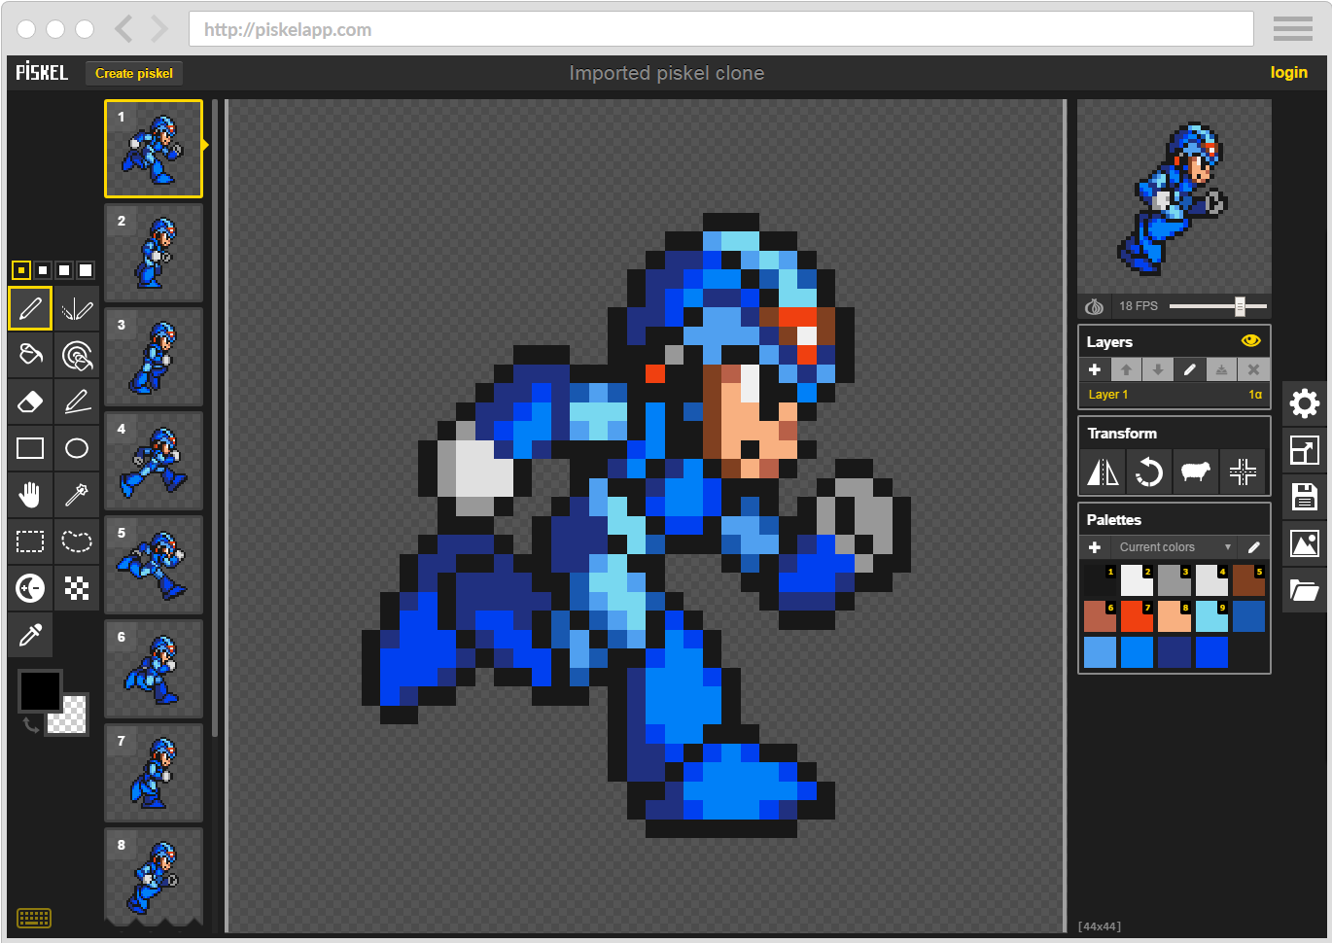
Crea un personaje en una ilustración digital, dentro de Photoshop.
En mi caso utilice un programa mejor para la creación de un Sprite Idle, teniendo en cuenta que mi videojuego será en 2D de 16/32 bits utilice el programa para animar Sprites Piskel
Siendo el programa utilizado para crear mis sprites y fondos loopeables de la actividad anterior donde hice el loopeable de Eve
El formato descargado por este programa es el formato .piskel y solo puede ser descargado con otros formatos como JPG, PNG, GIF e incluso MP4

Slide 3
Con base en tu personaje, realiza una animación de idle del personaje, incluye lo siguiente en tu animación:
En este caso desarrolle al otro personaje de los 3 mencionados en la actividad 8, siendo en esta ocasión a la segunda hermana, Astrid.
Mínimo 6 frames
En mi caso utilice 8 frames para hacer este Sprite de Astrid
Loopeable

Slide 4
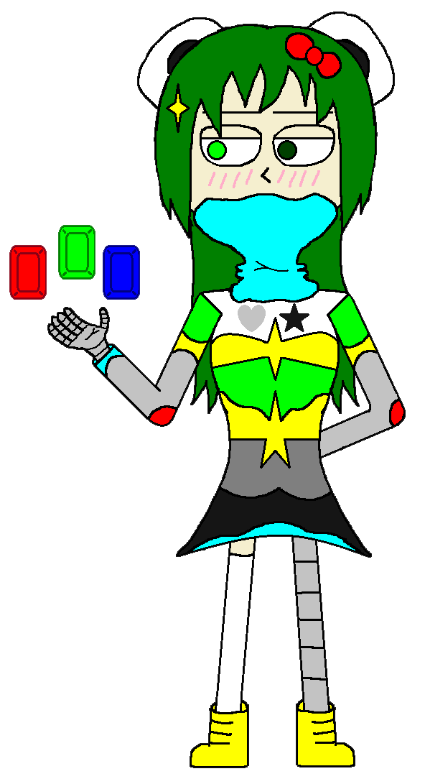
Exporta en formato .gif y PSD.
Como dije utilice el programa de Piskel y ahora esta exportado en formato .Piskel y .Gif, por ahora ya he desarrollado los 2 Sprites mas “fáciles” de las 3 hermanas

